Slide 1

Хазарт без пари
като профилактика на хазартната зависимост

Slide 2
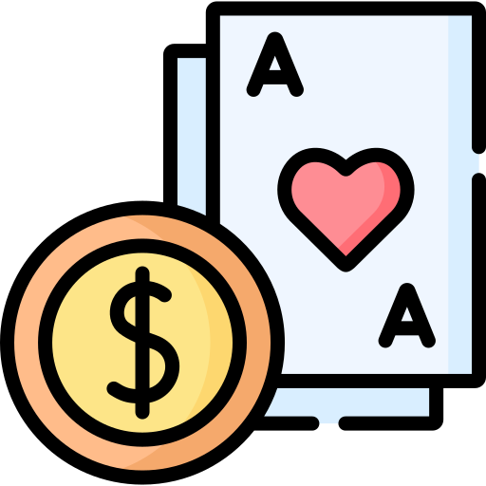
Хазартна зависимост
-Загуба и връщане на пари
-Големи печалби
-Силни емоции
-Бърз и лесен достъп
-Играеш заради печалбата и тръпката

Slide 3

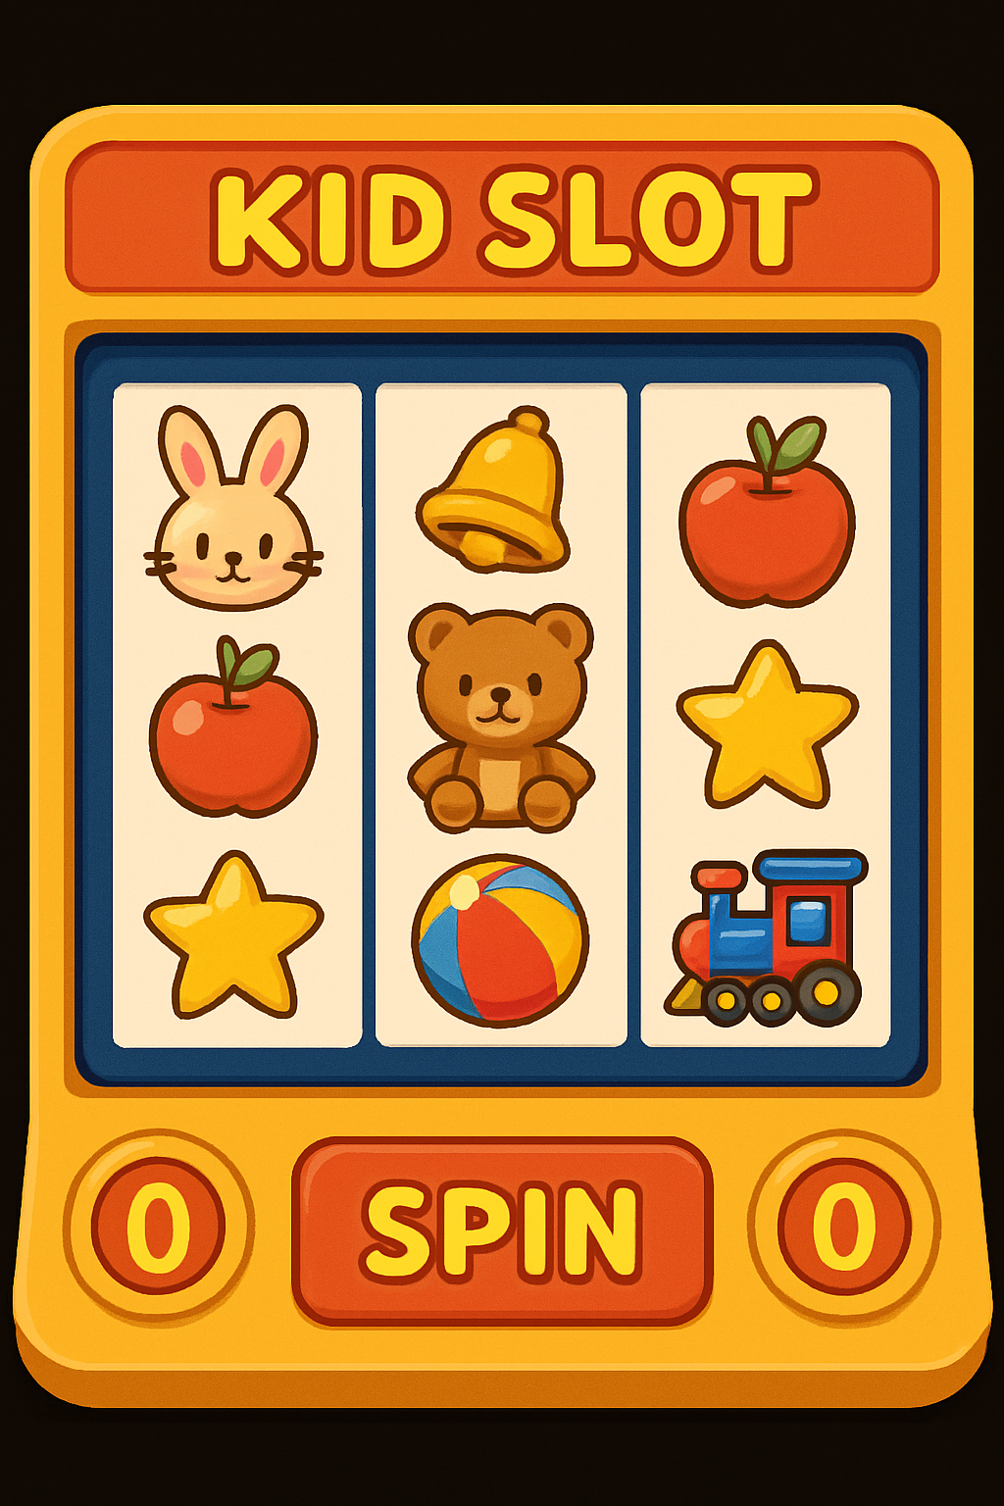
Без залози
-Без загуба на пари
-Малък джакпот
-Без силни емоции
-Играеш за забавление

Slide 4

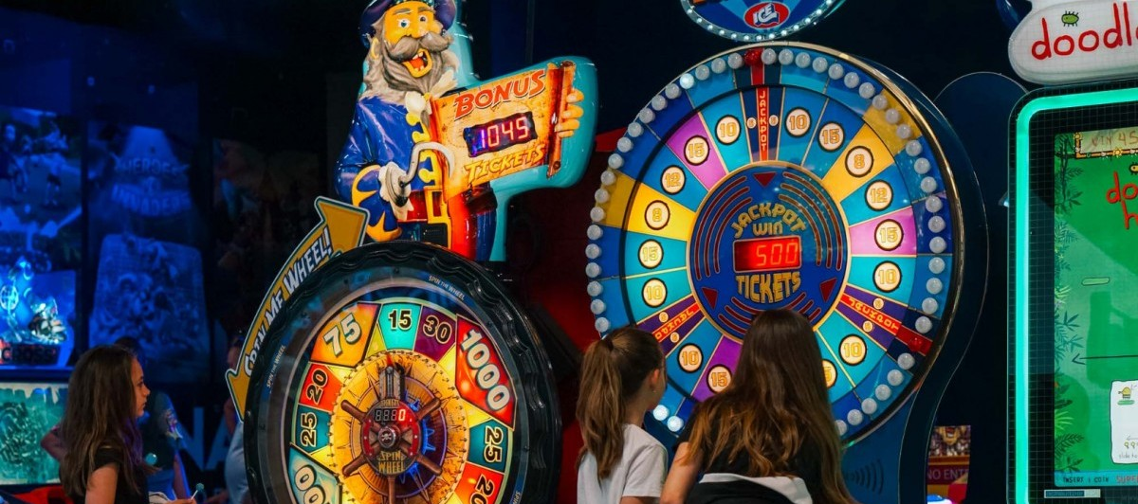

Playground, Varna

Slide 5
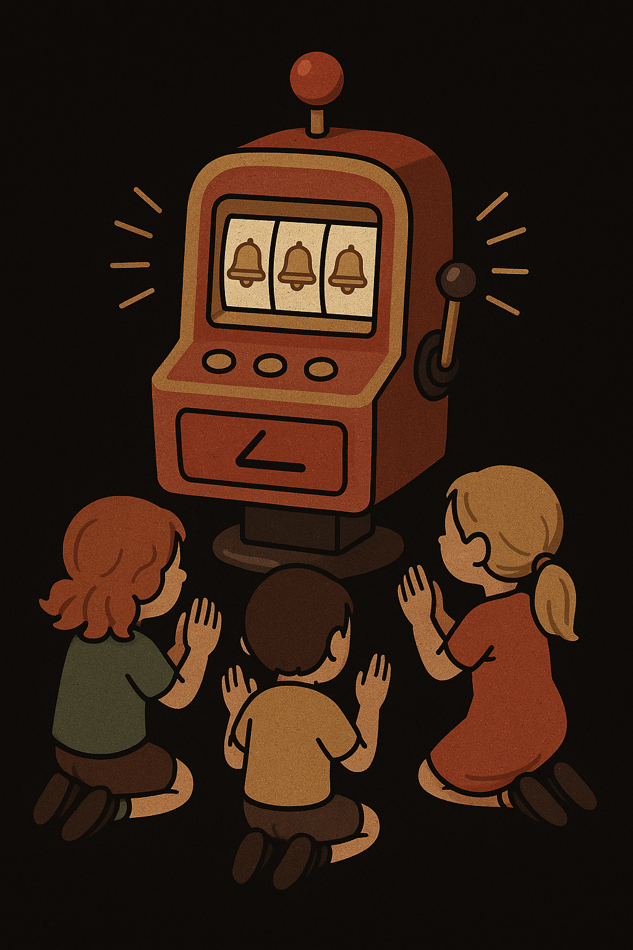
Рискови фактори
-Лесна печалба
-Придобиване на умения
-Постоянен достъп
Kristiansen S., Trabjerg M. C., Lauth N. R., Malling A. Playing for fun or gambling for money: a qualitative longitudinal study of digitally simulated gambling among young Danes // Young Consumers. – 2018. – Vol. 19, No. 3. – P. 251–266. – DOI: 10.1108/YC-11-2017-00750.

Slide 6
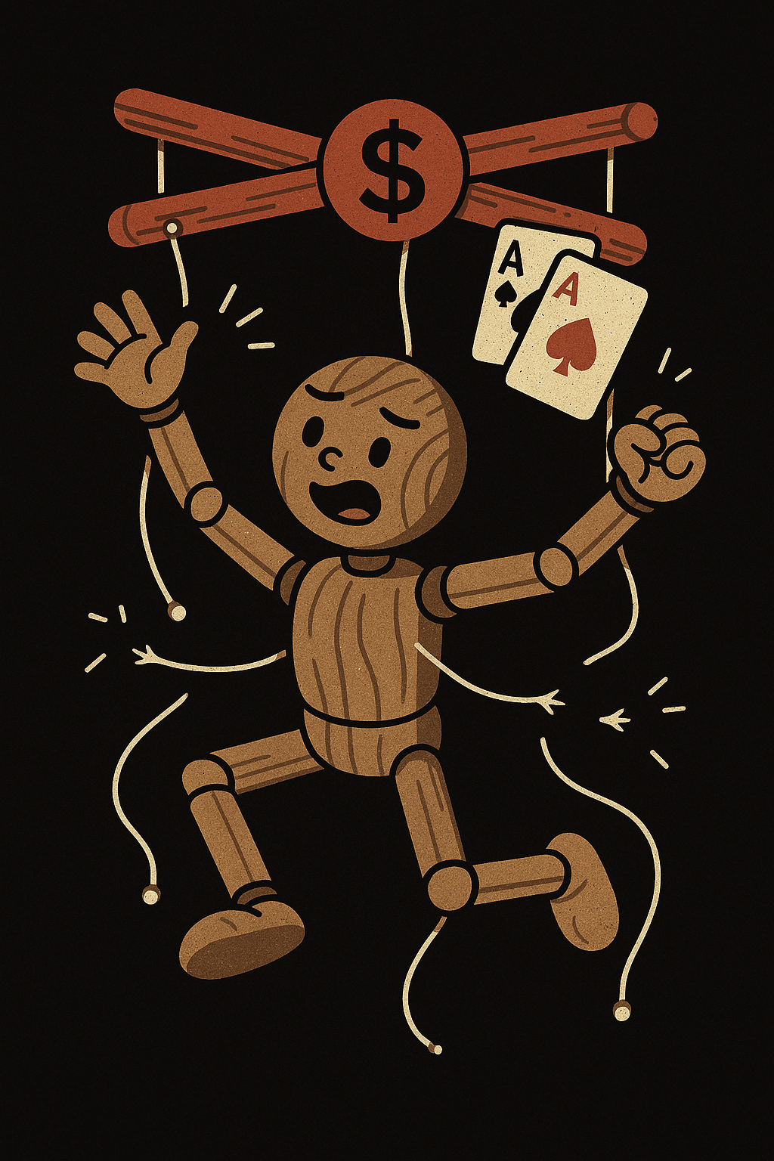
Защита от хазарта
-Липса на интерес
-Малка вероятност за печалба
-Загуба на време
Kristiansen S., Trabjerg M. C., Lauth N. R., Malling A. Playing for fun or gambling for money: a qualitative longitudinal study of digitally simulated gambling among young Danes // Young Consumers. – 2018. – Vol. 19, No. 3. – P. 251–266. – DOI: 10.1108/YC-11-2017-00750.

Slide 7
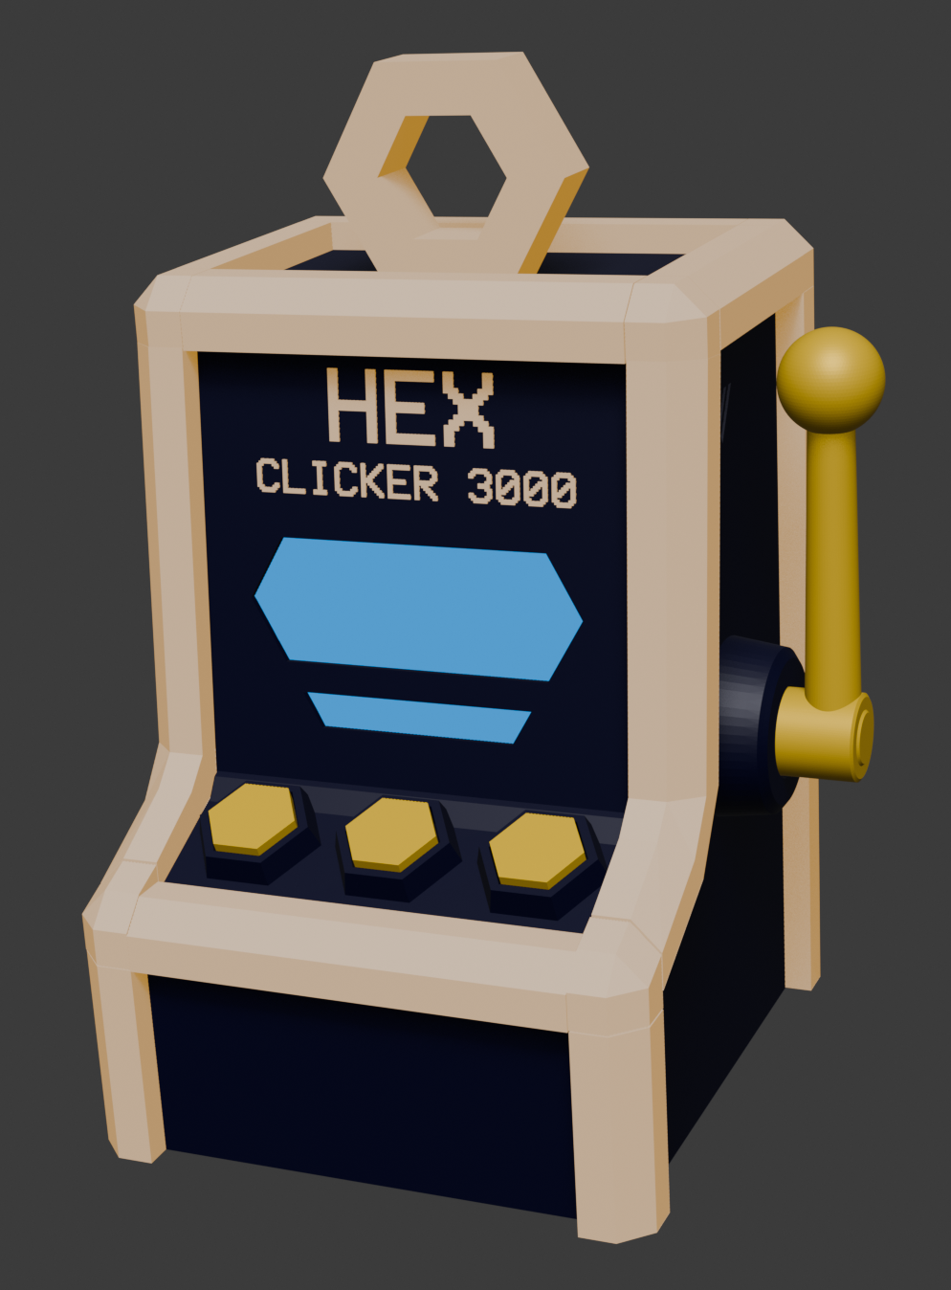
Моят проект
-Малък шанс за печалба
-Безплатно е
-Липсва парична награда
-Не е публично
-Не развива умения за хазарт

Slide 8




Въпроси
ymbaskov@gmail.com
+359 877 914 275
МГ“Д-р Петър Берон“

